Slide 1
Механическое движение
Повторение
6 класс
2009 год

Slide 2
Решите задачу
Какова масса меда, если он наполняет банку вместимостью 0,5 л? Плотность меда 1400 кг/м³?
Дано: | СИ | Формула | Решение

Slide 3
Самостоятельная работа
1 вариант
2 вариант
Сосуд объемом 0,4 м³ содержит 460 кг раствора медного купороса. Чему равна плотность этого раствора?
Плотность кислорода 1,43 кг/м³ означает, что …
Поваренная соль, объем которой 0,2 м^{3,} имеет массу 420 кг. Чему равна плотность поваренной соли?
Плотность льда равна 900 кг/м³ означает, что …

Slide 4
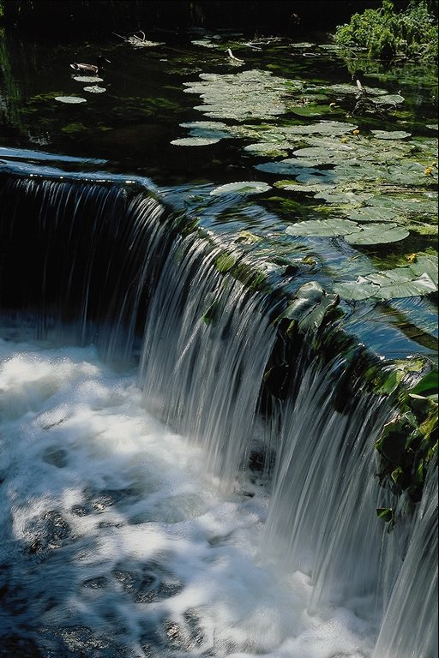
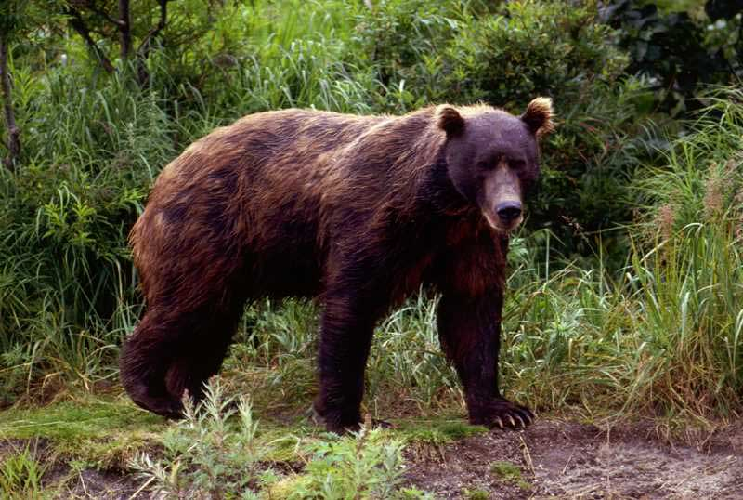
Механическое движение
– это изменение положения тела в пространстве относительно других с течением времени.

Slide 5
Тело отсчета – это предмет, который считается неподвижным и относительно которого рассматривается движение тел.

Slide 6
Скорость
при равномерном движении показывает, какой путь пошло тело за единицу времени.
СИ : [υ]= 1м/с (метр в секунду)

Slide 7
Чтобы найти пройденный путь надо … .
Чтобы найти время движения надо … .
S
t

Slide 8
Внесистемные единицы измерения скорости
36 км/ч =
72 км/ч =
360 м/мин =
5400 дм/час =

Slide 9
Средняя скорость движения

Slide 10
Решите задачи
Найдите среднюю скорость движения тела, если первые пять минут оно прошло путь 0,8 км, а за следующие 10 минут- 2 км.
Мотоциклист движется со скоростью 54 км/ч, пешеход – со скоростью 2 м/с. Во сколько раз скорость мотоциклиста больше скорости пешехода?

Slide 11
Домашнее задание

